Slide 1

Study #10
SK 주식회사 C&C
Platform 사업팀
고정환 수석

Slide 2
1. 회귀 분석(1)
회귀분석
(Regression analysis)
변수 간에 선형의 관계가 있고
어떤 현상으로부터 관찰 가능한 변수들 간의 인과 관계를 분석하는 기법
독립 변수
vs
종속 변수
종속변수 (dependent variable): 변수 간의 관계에서 다른 변수에 의해 영향을 받아 그 값이 결정되는 변수 (ex 시험 점수, 몸무게)
독립 변수 (Independent variable): 다른 변수에 영향을 미치는 변수 (공부 시간, 섭취 칼로리)

Slide 3
1. 회귀 분석(2)
두 변수의 연관성
변수 간의 연관성을 따지는 것이 타당한 것인가?
원인과 결과에
대한 고민
뒤바뀐 인과 관계는 아닌지 확인!
제3의 요인
독립, 종속 변수간에 제3의 요인은 없는지 확인이 필요
아이스 크림 판매량이 증가할수록 익사사고 발생이 증가하였다. 즉 익사사고 발생을 억제하기 위해 아이스크림의 판매를 금지해야 한다.
불을 켜고 자는 어린이의 경우, 나이가 들어 근시가 될 경우가 많다. 즉 근시를 예방하기 위해 어릴 때부터 잠을 잘 때 불을 켜지 말아야 한다.
국가 부채가 GDP의 90% 이상이 될 경우 국가의 성장률이 느려진다. 즉 국가의 높은 부채는 국가의 성장을 느리게 한다.
사과의 수입이 증가할수록 이혼률이 증가한다. 즉 이혼률을 낮추기 위해 사과 수입을 금지한다.
교회가 많으면 살인등의 강력 범죄가 많이 일어난다. 강력 범죄를 낮추기 위해서 교회를 줄여야 한다.
➔ 제 3의 요인 (계절)
제 3의 요인 (부모의 근시)
근시 부모가 아이들의 방에 불을 켜고 나오는 경우가 많음
뒤바뀐 인과 관계
(성장률이 낮아 부채 증가)
➔ 두 변수의 연관성
➔ 제 3의 요인(인구수)

Slide 4
2. 단순 회귀 분석(1)
단순 회귀 분석
두 확률 변수 X, Y에서 X가 독립변수 이고, Y가 종속변수일 경우, 즉 X값의 변화가 Y 값의 변화에 영향을 미치는 경우
두 변수의 관계를 직선으로 나타낼 수 있는 경우
독립 변수의 개수는 한 개, 선형의 관계를 나타내는 모형
독립 변수가 여러 개인 경우 중선형회귀모형…
회귀 모형
회귀식: Y = β₀ + β₁*X
β₀ : Y 절편
β₁ : 기울기 (기울기가 0이면 선형의 관계라고 할 수 없음)
관측치: 실험에서 관측된 Y(종속 변수 값)
예측치: 회귀 직선에 의해서 예측된 종속 변수의 예측치
관측치와 예측치는 같을 수도 다를 수도 있음

Slide 5
2. 단순 회귀 분석(2)
회귀 모형의
유의성 검정
회귀의 평균 제곱함(MSR): 회귀 모형에 의해서 설명되는 변동
추정값의 표준 오차 (MSE): 오차 변동
오차가 작다면, 예측이 잘되어서 관찰값이 회귀 직선 근처에 있음
오차가 크다면, 예측이 잘 되지 않아서 관찰값이 직선에서 넓게 퍼져 있음
F값은 MSR/MSE로 회귀 모형에 의해 설명되는 변동은 크고, 오차 변동은 작아야 함
F값의 P-value가 0.05보다 작으면 회귀 모형이 유의하다고 할 수 있음
회귀 계수
영가설(H₀): 두 변수간에 선형의 관계가 없다. (H₀ : β₁ = 0)
대안 가설(H₁): 두 변수간에 선형의 관계가 있다. (H₁ : β₁ ≠ 0)
베타 값은 양/음의 상관 관계를 설명함
베타 값의 p-value가 0.05보다 작으면 유의미하다고 할 수 있음
결정 계수
R² (R-Square): 독립 변수가 종속 변수를 얼마나 설명하는지 의미 함 (1에 가까울 수록 성능이 좋음)
Adjusted R- Squard: 변수가 많아지면 무조건 높아지는 R²의 단점 보완 (R²와 큰 차이가 나지 않으면 좋은 모형)

Slide 6
3. 단순 회귀 분석 실습
앨라배마대학교 헌츠빌캠퍼스의 수리과학부에서는 공개한 자료
골턴의 부모와 자녀의 키를 조사한 자료
204가족으로부터 898명을 조사한 자료
가족 번호, 아버지의 키(인치), 어미니의 키(인치), 성별, 자녀의 키(인치), 가족별 자녀들의 수
hf<-read.csv("http://www.math.uah.edu/stat/data/Galton.csv", header=TRUE, stringsAsFactors = FALSE)
head(hf)
str(hf)
str(hf$Gender)
hf$Gender<-factor(hf$Gender)
str(hf$Gender)
hf.son<-subset(hf, Gender=="M")
head(hf.son)
hf.son<-hf.son[c("Father","Mother","Height")]
head(hf.son)
str(hf.son)
par(mar=c(4,4,1,1))
plot(hf.son$Father, hf.son$Height, xlab="아버지의 키", ylab="아들의 키", main=" 아버지와 아들의 키")
abline(v=mean(hf.son$Father), col=2, lty=2)
abline(h=mean(hf.son$Height), col=3, lty=5)
lm(Height~Father, data=hf.son)
hf.son.lm<-lm(Height~Father, data=hf.son)
hf.son.lm
summary(hf.son.lm)

Slide 7
3. 단순 회귀 분석 실습(2)
hf.son.lm2<-lm(Height~Father+Mother, data=hf.son)
summary(hf.son.lm)
summary(hf.son.lm2)

Slide 8
4. 모델링
모델링
데이터 값과 실험 조건들 사이의 관계 탐색
데이터가 여러 가지 모형에 얼마나 잘 적합되는지 평가
모형 선택 시의 원칙
모형의 적합도를 현저히 향상 시킬 수 있을 때에만 설명 변수를 모형에 추가
N개의 모수 보다는 n-1개의 모수를 포함 하도록
K개의 설명 변수 보다는 k-1개의 설명 변수를 포함 하도록
곡선보다는 선형이 되도록
요인 간의 교호 작용은 포함하지 않도록
모형의 단순화
유의 하지 않은 교호작용 항들과 설명 변수들은 제거,
서로 다르지 않은 인자, 모형에 새로운 정보를 더해주지 못하는 인자는 통합
교호 작용
독립 변수 사이에서 상호 작용이 있어서 두 효과의 합이 산술적으로 예상되는 결과가 나타나지 않는 형상
예: 뇌졸중 발생의 위험인자로 비만과 당뇨가 있음. 비만은 뇌졸중 발생 위험 2배, 고혈압도 2배, 단 비만과 고혈압이 동시에 있는 경우 4배가 아니라 6개의 위험이 관찰

Slide 9
5. 모형식
Model formula
기본 구조: respons_variable ~ explanatory variable
Response variable: 반응 변수, 종속 변수
Explanatory variable: 설명 변수, 독립 변수
R에서 사용하는 기호
+ , - : 설명 변수 모형식에 추가/제거
* : 설명 변수와 교호 작용 모형에 포함
/ : 설명 변수 네스트팅 하기
|: 조건
: : 교호 작용
I : 모형식에 포함된 기호를 산술 연산자로 해석
모형 update
hf.son.lm<-lm(Height~Father, data=hf.son)
hf.son.lm2<-update(hf.son.lm, ~. + Mother)
Update(모델명, ~., -A:B)

Slide 10
6. 선형 회귀 실습(1)
회귀 분석: Regression Analysis
선형 회귀 : linear regression
선형 회귀의 목적: 반응변수(y)를 하나 혹은 여러 개의 설명 변수(x1, x2, x3, …)의 선형 결합을 통해 설명 하는 것
하나의 설명 변수만 사용: Simple linear regression ( y = a +bx)
여러 개의 설명 변수를 사용: multiple linear regression ( y = a + bx + cz)
1. 직선을 그림으로 나타내기
plot(c(3,4), c(7,4), ylab="y",xlab="x", main="Slope form coordiantes(3,7) and( 4,4)", ylim=c(0,10), xlim=c(0,10))
lines(c(3,3), c(7,4)) // y 증가량 표현
lines(c(3,4), c(4,4)) // x 증가량 표현
text(2,5.5, "delta Y") // text 추가
text(3.5,3.5, "delta X")
lines(c(3,4), c(7,4), col="red",lwd=3) //두 점을 연결
abline(16,-3) // 추세선 추가

Slide 11
6. 선형 회귀 실습(2)
폴리메라아제 연쇄 반응 실험 데이터
폴리마라아제 연쇄 반응: DNA중합효소를 이용해 DNA의 양을 증폭시키는 기술
RNA의 양과 사이클 값의 역치(Ct) 간에 선형 관계가 있을 것으로 기대 함. Ct 값은 A1, A2, A3열에 저장된 데이터임.
2. Data Set 생성
gapdh.qPCR <- read.table(header=TRUE, text='
GAPDH RNA_ng A1 A2 A3
std_curve 50 16.5 16.7 16.7
std_curve 10 19.3 19.2 19
std_curve 2 21.7 21.5 21.2
std_curve 0.4 24.5 24.1 23.5
std_curve 0.08 26.7 27 26.5
std_curve 0.016 36.5 36.4 37.2
')
str(gapdh.qPCR)
gapdh.qPCR
library("reshape2")
gapdh.qPCR <- melt(gapdh.qPCR, id.vars=c("GAPDH", "RNA_ng"), value.name="Ct_Value")
str(gapdh.qPCR)
gapdh.qPCR

Slide 12
6. 선형 회귀 실습(3)
3. Data Set 생성
attach(gapdh.qPCR)
names(gapdh.qPCR)
GAPDH
RNA_ng
par(mfrow=c(1,2))
plot(RNA_ng, Ct_Value)
plot(log(RNA_ng), Ct_Value)
lm(Ct_Value ~ log(RNA_ng))
model <- lm(Ct_Value ~ log(RNA_ng))
summary(model)
summary.aov(model)
par(mfrow=c(2,2))
plot(model)
RNA_ng[18]
Ct_Value[18]
model2 <- update(model, subset=(Ct_Value !=37.2))
summary(model2)

Slide 13
6. 선형 회귀 실습(4)
자동차의 속도와 제동거리 데이터
총 50개의 표본
1. Simple Linear Regression
head(cars)
str(cars)
plot(cars)
cars.lm<-lm(dist~speed, data=cars)
summary(cars.lm)
abline(cars.lm)
Call:
lm(formula = dist ~ speed, data = cars)
Residuals:
Min 1Q Median 3Q Max
-29.069 -9.525 -2.272 9.215 43.201
Coefficients:
Estimate Std. Error t value Pr(>|t|)
(Intercept) -17.5791 6.7584 -2.601 0.0123 *
speed 3.9324 0.4155 9.464 1.49e-12 ***
---
Signif. codes: 0 ‘***’ 0.001 ‘**’ 0.01 ‘*’ 0.05 ‘.’ 0.1 ‘ ’ 1
Residual standard error: 15.38 on 48 degrees of freedom
Multiple R-squared: 0.6511, Adjusted R-squared: 0.6438
F-statistic: 89.57 on 1 and 48 DF, p-value: 1.49e-12

Slide 14
6. 선형 회귀 실습(4)
2. No intercept Model – 차의 속도가 0일 경우 제동 거리는 0 이므로
cars.lm.no<-lm(dist~speed -1, data=cars)
summary(cars.lm.no)
abline(cars.lm.no, col="red")
Call:
lm(formula = dist ~ speed - 1, data = cars)
Residuals:
Min 1Q Median 3Q Max
-26.183 -12.637 -5.455 4.590 50.181
Coefficients:
Estimate Std. Error t value Pr(>|t|)
speed 2.9091 0.1414 20.58 <2e-16 ***
---
Signif. codes: 0 ‘***’ 0.001 ‘**’ 0.01 ‘*’ 0.05 ‘.’ 0.1 ‘ ’ 1
Residual standard error: 16.26 on 49 degrees of freedom
Multiple R-squared: 0.8963, Adjusted R-squared: 0.8942
F-statistic: 423.5 on 1 and 49 DF, p-value: < 2.2e-16

Slide 15
6. 선형 회귀 실습(4)
3. Log 변환 / Sqrt 변환 - speed가 증가하면서 dist의 퍼진 정도가 점점 커짐
par(mfrow=c(1,3))
plot(dist~speed, data=cars)
plot(log(dist)~speed, data=cars)
plot(sqrt(dist)~speed, data=cars)
cars.lm.sqrt<-lm(sqrt(dist)~speed -1, data=cars)
summary(cars.lm.sqrt)
abline(cars.lm.sqrt)
anova(cars.lm.sqrt)
Call:
lm(formula = sqrt(dist) ~ speed - 1, data = cars)
Residuals:
Min 1Q Median 3Q Max
-2.2781 -0.6972 0.0208 0.7965 3.3898
Coefficients:
Estimate Std. Error t value Pr(>|t|)
speed 0.39675 0.01015 39.09 <2e-16 ***
---
Signif. codes: 0 ‘***’ 0.001 ‘**’ 0.01 ‘*’ 0.05 ‘.’ 0.1 ‘ ’ 1
Residual standard error: 1.167 on 49 degrees of freedom
Multiple R-squared: 0.9689, Adjusted R-squared: 0.9683
F-statistic: 1528 on 1 and 49 DF, p-value: < 2.2e-16
Analysis of Variance Table
Response: sqrt(dist)
Df Sum Sq Mean Sq F value Pr(>F)
speed 1 2082.22 2082.22 1527.9 < 2.2e-16 ***
Residuals 49 66.78 1.36
---
Signif. codes: 0 ‘***’ 0.001 ‘**’ 0.01 ‘*’ 0.05 ‘.’ 0.1 ‘ ’ 1

Slide 16
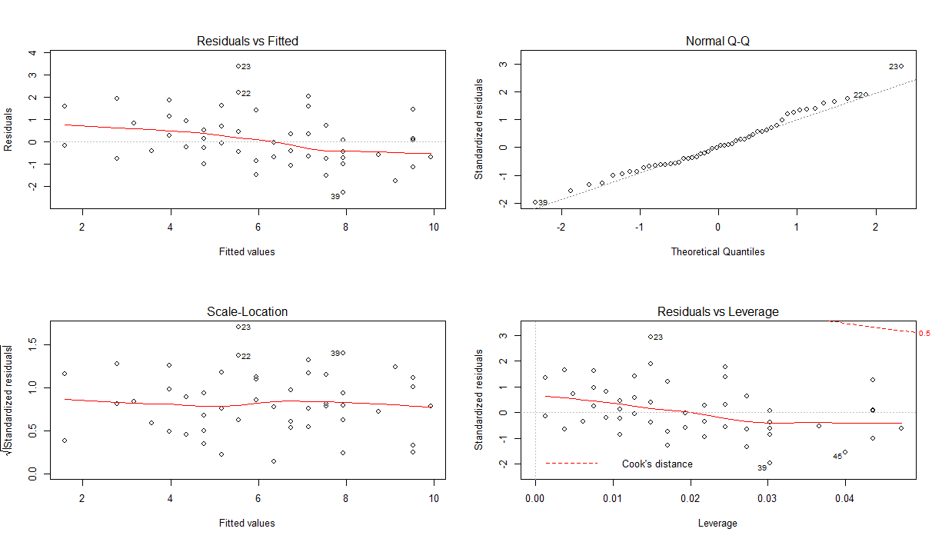
6. 선형 회귀 실습(4)
4. 회귀 진단
par(mfrow=c(2,2))
plot(cars.lm.sqrt)
0을 중심으로
랜덤이 좋음
직선에 가까울 수록 좋음

Slide 17
6. 선형 회귀 실습(4)
5. 예측치와 잔차
fitted(cars.lm.sqrt)
resid(cars.lm.sqrt)
1 2 3 4 5 6 7 8 9
1.586998 1.586998 2.777246 2.777246 3.173995 3.570745 3.967494 3.967494 3.967494
10 11 12 13 14 15 16 17 18
4.364244 4.364244 4.760993 4.760993 4.760993 4.760993 5.157742 5.157742 5.157742
19 20 21 22 23 24 25 26 27
5.157742 5.554492 5.554492 5.554492 5.554492 5.951241 5.951241 5.951241 6.347991
28 29 30 31 32 33 34 35 36
6.347991 6.744740 6.744740 6.744740 7.141490 7.141490 7.141490 7.141490 7.538239
37 38 39 40 41 42 43 44 45
7.538239 7.538239 7.934988 7.934988 7.934988 7.934988 7.934988 8.728487 9.125237
46 47 48 49 50
9.521986 9.521986 9.521986 9.521986 9.918735
1 2 3 4 5 6
-0.17278411 1.57527998 -0.77724593 1.91316983 0.82600465 -0.40846711
7 8 9 10 11 12
0.27514650 1.13152532 1.86345770 -0.24113798 0.92725901 -1.01933564
13 14 15 16 17 18
-0.28885707 0.13798646 0.53050959 -0.05872293 0.67320945 0.67320945
19 20 21 22 23 24
1.62458754 -0.45547235 0.44550813 2.19147483 3.38978004 -1.47910533
25 26 27 28 29 30
-0.85222177 1.39722794 -0.69113646 -0.02343538 -1.08788587 -0.42018480
31 32 33 34 35 36
0.32632769 -0.66074885 0.34182523 1.57630834 2.02366185 -1.53823896
37 38 39 40 41 42
-0.75590898 0.70797229 -2.27813413 -1.00678515 -0.72388583 -0.45167361
43 44 45 46 47 48
0.06501162 -0.60444882 -1.77676741 -1.15538579 0.06967699 0.12166470
49 50
1.43246509 -0.69919102

Slide 18
6. 선형 회귀 실습(5)
뉴욕의 공기 질 측정 데이터(1973년 5월~9월 측정)로 154개의 Observations, 6 variables
[,1] Ozone numeric Ozone (ppb)
[,2] Solar.R numeric Solar Radiation (lang)
[,3] Wind numeric Wind speed (mph)
[,4] Temp numeric Temperature (degrees F)
[,5] Month numeric Month (1--12)
[,6] Day numeric Day of month (1--31)
1. 데이터 탐색
head(airquality)
str(airquality)
pairs(airquality)

Slide 19
6. 선형 회귀 실습(5)
2. 모형적합
aq.lm.all<-lm(Ozone~Solar.R+Wind+Temp, data=airquality)
summary(aq.lm.all)
Call:
lm(formula = Ozone ~ Solar.R + Wind + Temp, data = airquality)
Residuals:
Min 1Q Median 3Q Max
-40.485 -14.219 -3.551 10.097 95.619
Coefficients:
Estimate Std. Error t value Pr(>|t|)
(Intercept) -64.34208 23.05472 -2.791 0.00623 **
Solar.R 0.05982 0.02319 2.580 0.01124 *
Wind -3.33359 0.65441 -5.094 1.52e-06 ***
Temp 1.65209 0.25353 6.516 2.42e-09 ***
---
Signif. codes: 0 ‘***’ 0.001 ‘**’ 0.01 ‘*’ 0.05 ‘.’ 0.1 ‘ ’ 1
Residual standard error: 21.18 on 107 degrees of freedom
(42 observations deleted due to missingness)
Multiple R-squared: 0.6059, Adjusted R-squared: 0.5948
F-statistic: 54.83 on 3 and 107 DF, p-value: < 2.2e-16

Slide 20
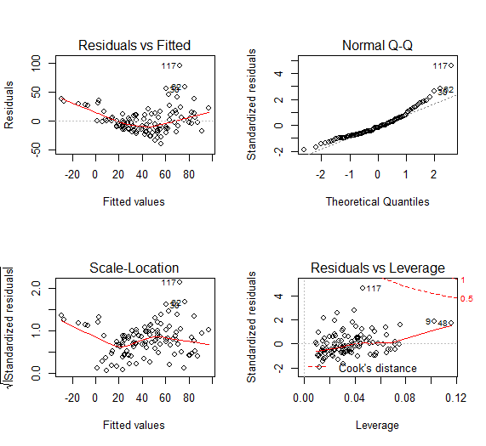
6. 선형 회귀 실습(5)
3. Diagnosis
par(mfrow=c(2,2))
plot(aq.lm.all)

Slide 21
7. 선형 회귀 실습(6)
미국의 50개주의 문맹률과 수입, 인구수, 결빙일, 살인사건 발생률에 관한 데이터(50 observations, 8 variable)
Population: population estimate as of July 1, 1975
Income: per capita income (1974)
Illiteracy: illiteracy (1970, percent of population)
Life Exp: life expectancy in years (1969–71)
Murder: murder and non-negligent manslaughter rate per 100,000 population (1976)
HS Grad: percent high-school graduates (1970)
Frost: mean number of days with minimum temperature below freezing (1931–1960) in capital or large city
Area: land area in square miles
1. 데이터 탐색
head(state.x77)
str(state.x77)
pairs(state.x77)
states <- as.data.frame(state.x77[,c("Murder", "Population", "Illiteracy", "Income", "Frost")])
pairs(states)

Slide 22
7. 선형 회귀 실습(6)
2. 모형적합
state.lm.all<-lm(Murder~., data=states)
summary(state.lm.all)
Call:
lm(formula = Murder ~ ., data = states)
Residuals:
Min 1Q Median 3Q Max
-4.7960 -1.6495 -0.0811 1.4815 7.6210
Coefficients:
Estimate Std. Error t value Pr(>|t|)
(Intercept) 1.235e+00 3.866e+00 0.319 0.7510
Population 2.237e-04 9.052e-05 2.471 0.0173 *
Illiteracy 4.143e+00 8.744e-01 4.738 2.19e-05 ***
Income 6.442e-05 6.837e-04 0.094 0.9253
Frost 5.813e-04 1.005e-02 0.058 0.9541
---
Signif. codes: 0 ‘***’ 0.001 ‘**’ 0.01 ‘*’ 0.05 ‘.’ 0.1 ‘ ’ 1
Residual standard error: 2.535 on 45 degrees of freedom
Multiple R-squared: 0.567, Adjusted R-squared: 0.5285
F-statistic: 14.73 on 4 and 45 DF, p-value: 9.133e-08

Slide 23
7. 선형 회귀 실습(6)
3. 모형검증
anova(state.lm.all)
Analysis of Variance Table
Response: Murder
Df Sum Sq Mean Sq F value Pr(>F)
Population 1 78.854 78.854 12.2713 0.001052 **
Illiteracy 1 299.646 299.646 46.6307 1.83e-08 ***
Income 1 0.057 0.057 0.0089 0.925368
Frost 1 0.021 0.021 0.0033 0.954148
Residuals 45 289.167 6.426
---
Signif. codes: 0 ‘***’ 0.001 ‘**’ 0.01 ‘*’ 0.05 ‘.’ 0.1 ‘ ’ 1

Slide 24
7. 선형 회귀 실습(6)
4. 모형적합2
state.lm.PI<-lm(Murder~Population+Illiteracy, data=states)
anova(state.lm.PI, state.lm.all)
anova(state.lm.PI)
state.lm.P<-lm(Murder~Population, data=states)
summary(state.lm.P)
anova(state.lm.P, state.lm.PI)
Analysis of Variance Table
Model 1: Murder ~ Population + Illiteracy
Model 2: Murder ~ Population + Illiteracy + Income + Frost
Res.Df RSS Df Sum of Sq F Pr(>F)
1 47 289.25
45 289.17 2 0.078505 0.0061 0.9939
Analysis of Variance Table
Model 1: Murder ~ Population
Model 2: Murder ~ Population + Illiteracy
Res.Df RSS Df Sum of Sq F Pr(>F)
1 48 588.89
2 47 289.25 1 299.65 48.69 8.832e-09 ***
---
Signif. codes: 0 ‘***’ 0.001 ‘**’ 0.01 ‘*’ 0.05 ‘.’ 0.1 ‘ ’ 1
변수 추가 시
모델에 기여도를 보는 것으로
P-값 < 0.05 : 변수 추가
P-값 > 0.05 : 변수 제거

Slide 25
7. 선형 회귀 실습(6)
5. 모형검증
state.lm.PI<-lm(Murder~Population+Illiteracy, data=states)
anova(state.lm.PI, state.lm.all)
anova(state.lm.PI)
state.lm.P<-lm(Murder~Population, data=states)
summary(state.lm.P)
anova(state.lm.P, state.lm.PI)
Analysis of Variance Table
Model 1: Murder ~ Population + Illiteracy
Model 2: Murder ~ Population + Illiteracy + Income + Frost
Res.Df RSS Df Sum of Sq F Pr(>F)
1 47 289.25
45 289.17 2 0.078505 0.0061 0.9939
Analysis of Variance Table
Model 1: Murder ~ Population
Model 2: Murder ~ Population + Illiteracy
Res.Df RSS Df Sum of Sq F Pr(>F)
1 48 588.89
2 47 289.25 1 299.65 48.69 8.832e-09 ***
---
Signif. codes: 0 ‘***’ 0.001 ‘**’ 0.01 ‘*’ 0.05 ‘.’ 0.1 ‘ ’ 1
변수 추가 시
모델에 기여도를 보는 것으로
P-값 < 0.05 : 변수 추가
P-값 > 0.05 : 변수 제거

Slide 26
7. 선형 회귀 실습(6)
6. 이상치(Outlier) 제거
rownames(states)
states2<-states[rownames(states)!="Nevada",]
states
states2
states2.lm<-lm(Murder~Population+Illiteracy, data=states2)
summary(states2.lm)
summary(state.lm.PI)
Call:
lm(formula = Murder ~ Population + Illiteracy, data = states2)
Residuals:
Min 1Q Median 3Q Max
-4.5517 -1.6481 -0.0394 1.6659 3.9888
Coefficients:
Estimate Std. Error t value Pr(>|t|)
(Intercept) 1.052e+00 7.446e-01 1.413 0.16447
Population 2.505e-04 7.187e-05 3.486 0.00109 **
Illiteracy 4.359e+00 5.294e-01 8.234 1.34e-10 ***
---
Signif. codes: 0 ‘***’ 0.001 ‘**’ 0.01 ‘*’ 0.05 ‘.’ 0.1 ‘ ’ 1
Residual standard error: 2.221 on 46 degrees of freedom
Multiple R-squared: 0.6511, Adjusted R-squared: 0.636
F-statistic: 42.93 on 2 and 46 DF, p-value: 3.03e-11

